Slide 1
Muscles et contraction musculaire

Slide 2
Caractéristiques générales du tissu musculaire
Il existe plusieurs types de tissu musculaire :
muscle squelettique, muscle cardiaque et muscle lisse
Les points communs
Les cellules ont une forme allongée = fibres musculaires
La contraction est assurée grâce à des myofilaments (actine et myosine)

Slide 3
Les différences entres les différents types de tissu musculaire
Tissu musculaire squelettique : = muscles striés
  sous la forme de muscles squelettiques (recouvre le squelette osseux et s’y attache)
  fibres musculaires squelettiques = les + longues (forment des stries)
  plusieurs noyaux par fibre (= par cellule)
  peuvent être maîtrisées volontairement
  peuvent se contracter rapidement, et avec une grande force
  sont très fatigables

Slide 4
Le tissu musculaire cardiaque :
  n’existe que dans le cœur (myocarde)
  strié,
  contraction involontaire
  généralement, un noyau par fibre
Le tissu musculaire lisse :
  dans les organes viscéraux creux et vaisseaux sanguins
  non strié,
  Contraction involontaire

Slide 5
Généralités sur le tissu musculaire strié squelettique
Plusieurs rôles : mouvement, maintien de la posture, stabilisation des articulations et production de chaleur.
Excitabilité : capable de percevoir un stimulus et d’y répondre
Contractilité : capable de contracter avec force en présence d’une stimulation appropriée
Extensibilité : faculté d’étirement au-delà de la longueur de repos.
Elasticité : possibilité pour les fibres musculaires de se raccourcir et de reprendre leur longueur de repos lorsqu’on les relâche

Slide 6
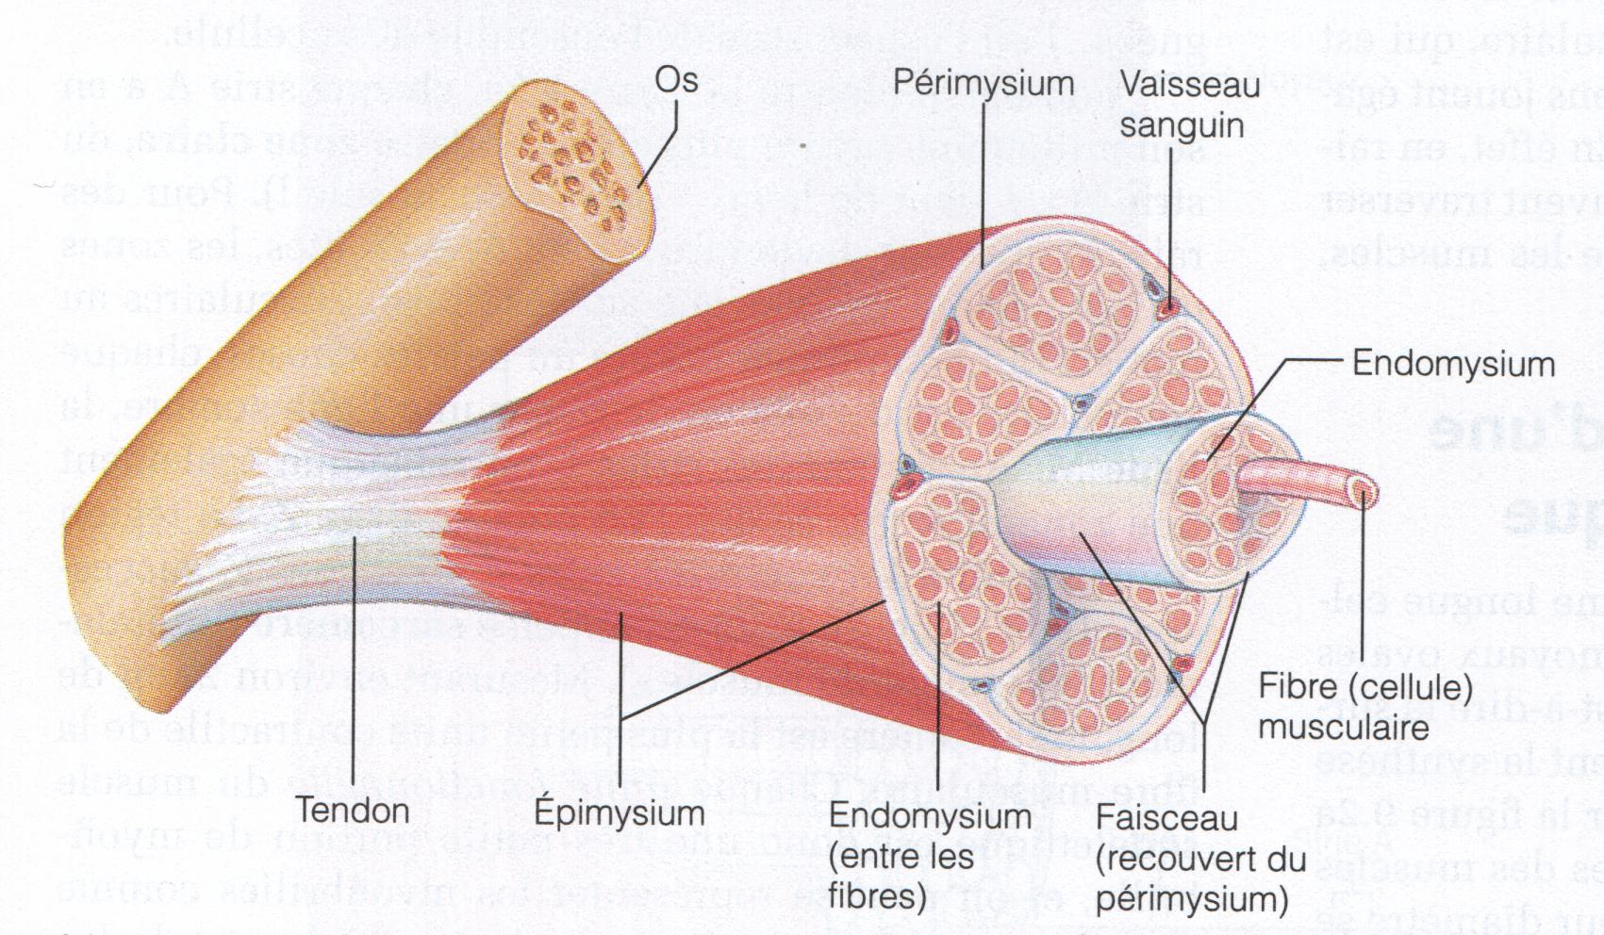
Anatomie du muscle
Niveau macroscopique : le muscle
Sarcolemme
Tendon Corps musculaire

Slide 7
Le corps musculaire est constitué de plusieurs centaines - milliers de fibres musculaires regroupées en faisceaux.

Slide 8
Il y a différentes enveloppes musculaires :
EPIMYSIUM: tissu conjonctif de collagène situé autour du muscle squelettique
Rôle de protection des parties fragiles. Confère aux muscles leur forme spécifique et leur permet de glisser les uns sur les autres
PERIMYSIUM : Autour de chaque faisceau
ENDOMYSIUM: Autour de chaque fibre musculaire
Joue le rôle d’isolant électrique en doublant la membrane électriquement excitable qui recouvre la fibre : le SARCOLEMME

Slide 9
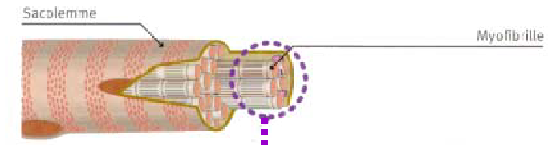
Niveau microscopique : la fibre (cellule) musculaire
C’est une cellule géante très allongée avec plusieurs noyaux. Diamètre = 10 à 100 µm et longueur = 1 mm à 30 cm.
Les plus courtes et les plus épaisses : force importante
Les plus longues et fines = mouvements rapides et grande amplitude

Slide 10
Niveau microscopique : la fibre (cellule) musculaire
Tapissée d’une membrane fine électriquement excitable : le sarcolemme
Composée de structures filamenteuses qui parcourent toute la longueur du muscle = myofibrilles

Slide 11
Niveau microscopique : la fibre (cellule) musculaire
Tubules transverses (tubules T) : invaginations du sarcolemme qui forment des tubes étroit qui traversent la fibre.
Réticulum sarcoplasmique (endoplasmique) : réseau de tubules qui parcourt les intervalles entre les myofibrilles
Citernes terminales : ce sont les terminaisons du réticulum sarcoplasmique. Ce sont des réserves de Ca²⁺.

Slide 12
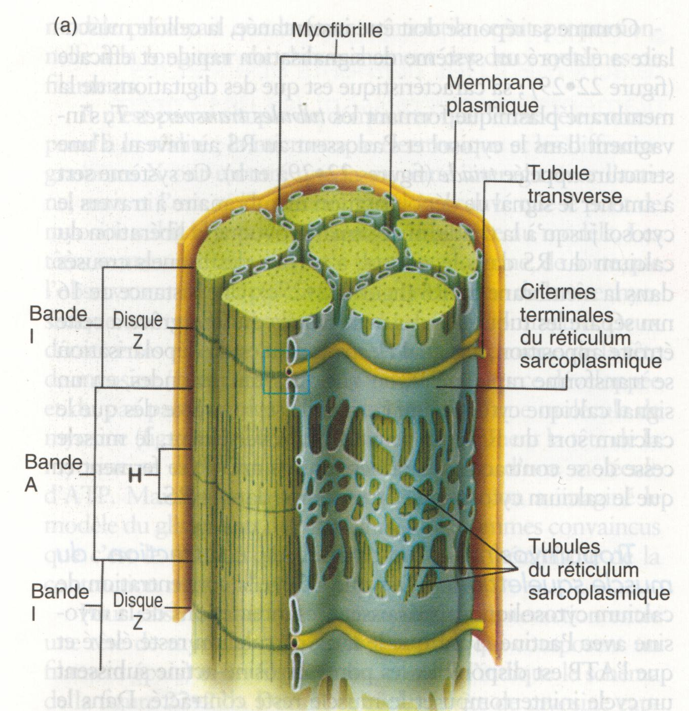

Slide 13
Niveau ultramicroscopique : les myofibrilles
Elles se regroupent parallèlement les unes aux autres pour constituer la fibre musculaire.
Chaque myofibrille est composée d’une succession d’unités nommées « sarcomères ». C’est ce qui donne l’aspect strié (alternance régulière de bandes claires et sombres)

Slide 14
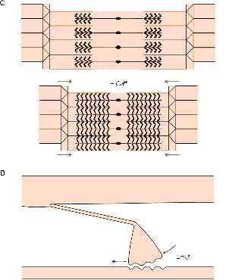
Niveau ultramicroscopique : le sarcomère
Le sarcomère = unité contractile du muscle
L’alternance des bandes sombres et claires correspond à l’alternance entre 2 types de myofilaments :
myofilament de myosine (sombre) = filament épais
myofilament d’actine (clair) = filament fin

Slide 15
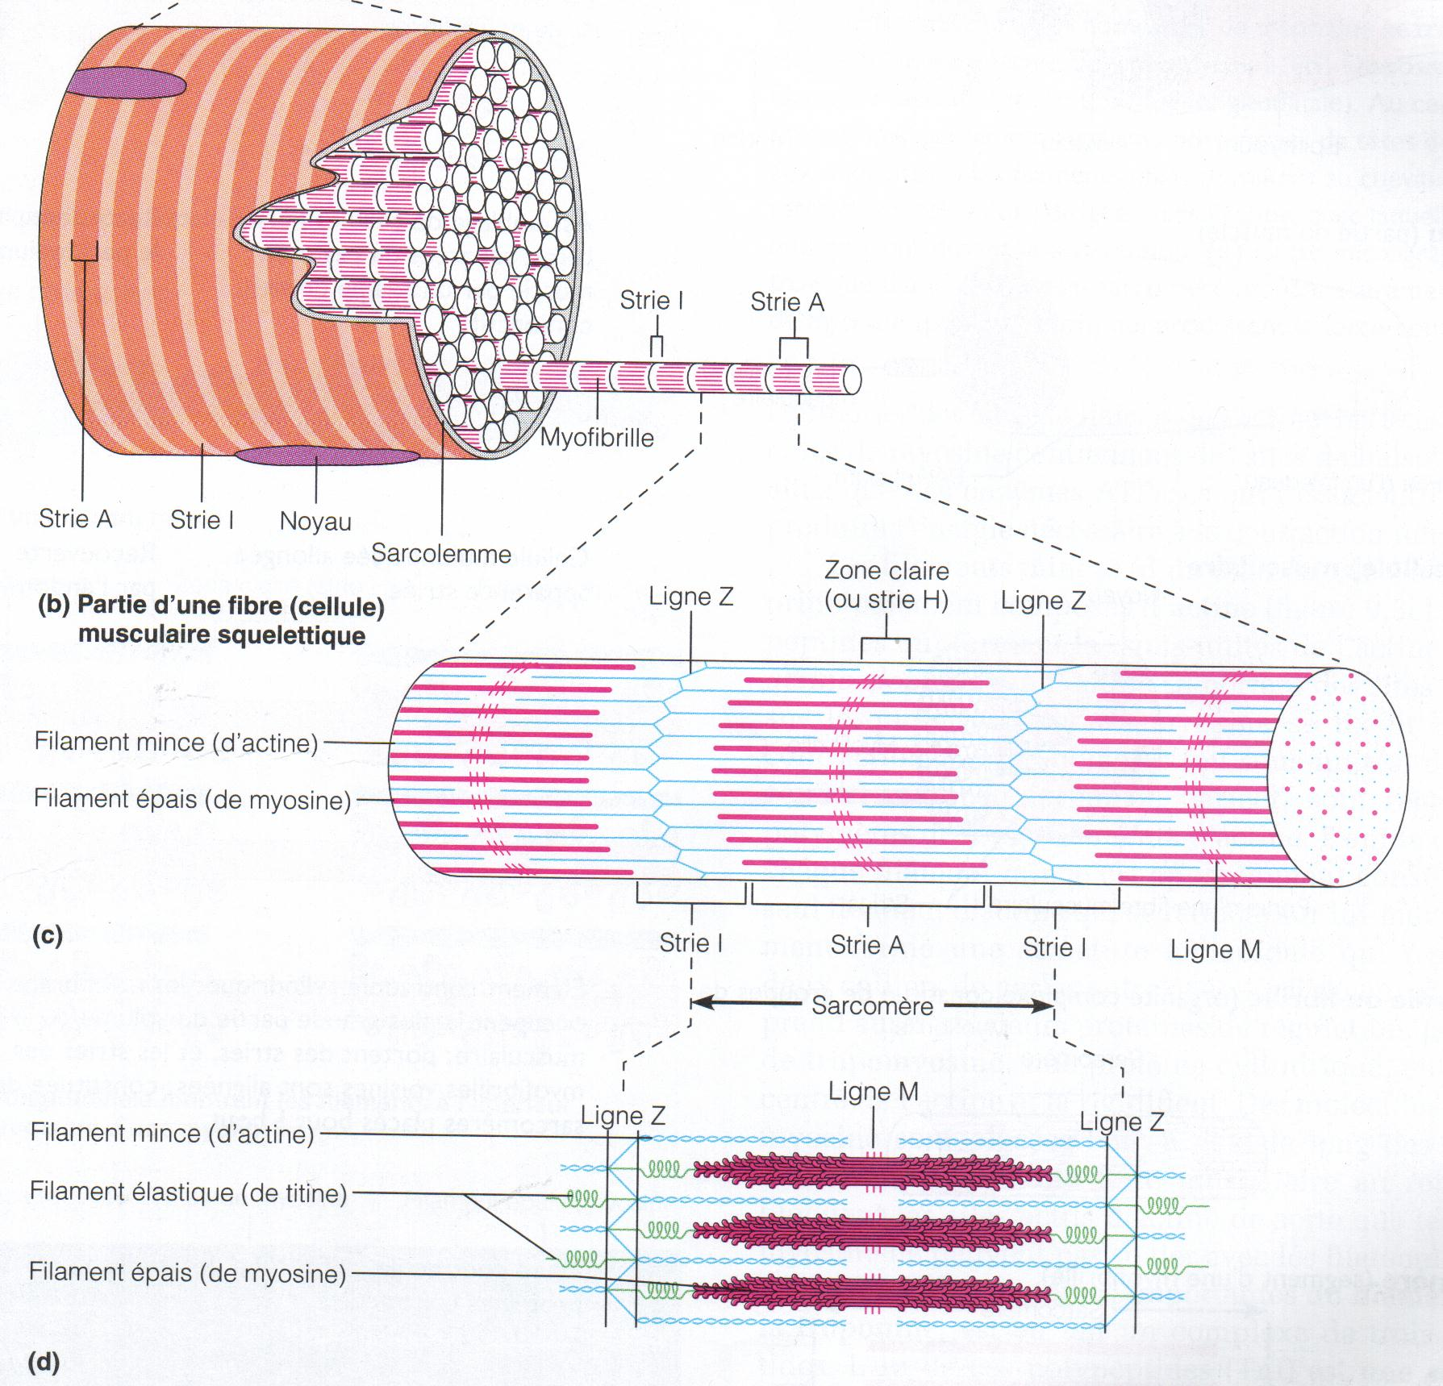

Slide 16
Niveau ultramicroscopique : le sarcomère
Les lignes Z délimitent le sarcomère. Correspond aux sites de jonctions entre les sarcomères
La bande I est formée de filaments fins.
La zone H est formée uniquement de filaments épais.
La bande A est formée de filament fins et épais.
La ligne M est formée par l'union des filaments épais.

Slide 17
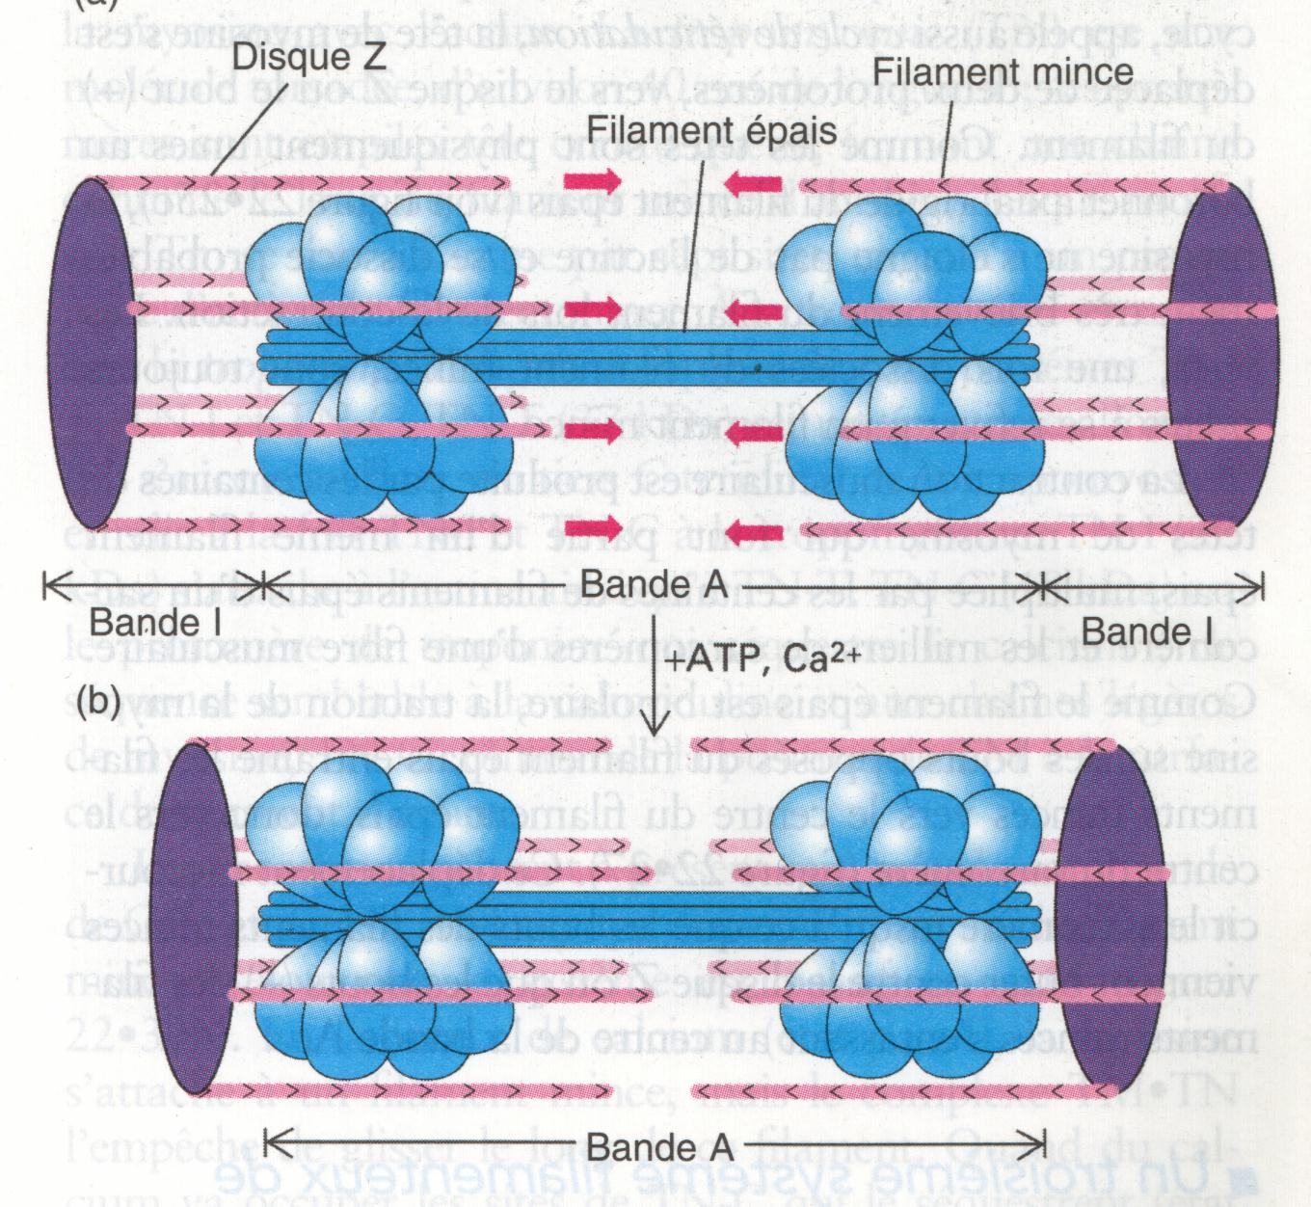
Niveau ultramicroscopique : sarcomère et myofilaments
Au milieu des filaments fins d’actine, s’intercalent les filaments épais de myosine
Les filaments épais de myosine = assemblage de plusieurs molécules de myosine

Slide 18
Niveau ultramicroscopique : sarcomère et myofilaments
Pendant la contraction musculaire, les sarcomères se raccourcissent (et donc les muscles aussi).
ATTENTION : la longueur des myofilaments ne varie pas

Slide 19
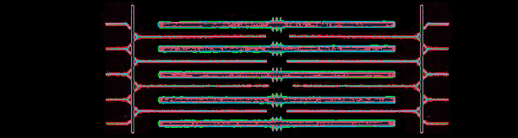
Niveau ultramicroscopique : sarcomère et myofilaments
Contraction d’un sarcomère = glissement des filaments d’actine sur les filaments de myosine

Slide 20
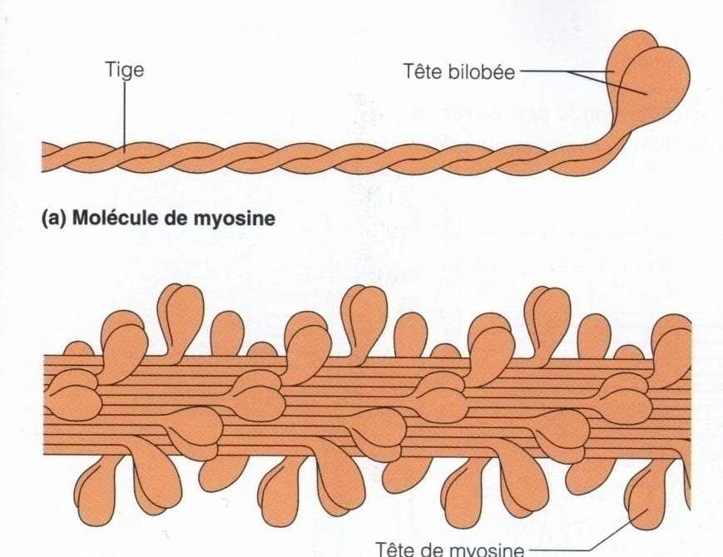
Niveau ultramicroscopique : les myofilaments
Tête de myosine
Molécule de myosine
Pour que le sarcomère se raccourcisse (glissement actine / myosine), il faut que la tête de myosine se fixe d’abord sur l’actine (formation de ponts acto-myosine), puis se contracte pour permettre le glissement de l’actine

Slide 21

Niveau ultramicroscopique : les myofilaments
Au repos, les liaisons entre actine et myosine sont empêchés par l’inhibition exercée par 2 protéines : la troponine et la tropomyosine. Elles bloquent le site actif de l’actine pour la tête de myosine et empêche la formation du pont acto-myosine.
- Verrous placés entre les filaments fins et épais.

Slide 22
Tête de
Myosine
Ponts Acto-myosine
Verrous :
La TM bloque le site de liaison
La TM est bloquée par le complexe troponine (T, C, I)
TnT
Site de liaison de la tête de myosine
TnC
TM
TnI
Actine G
Pour débloquer le verrou, il faut du Ca²⁺

Slide 23
Ponts acto-myosine
L’affinité la TnC (troponine C) pour le calcium a pour effet de faire pivoter sur elles-mêmes les molécules de troponine et de tropomyosine afin de libérer le site de liaison de la tête de myosine sur l’actine

Slide 24
D’où vient le Ca²⁺ ?
Du cytoplasme (sarcoplasme). Le Ca2+ a été libéré par le réticulum sarcoplasmique dans le sarcoplasme

Slide 25
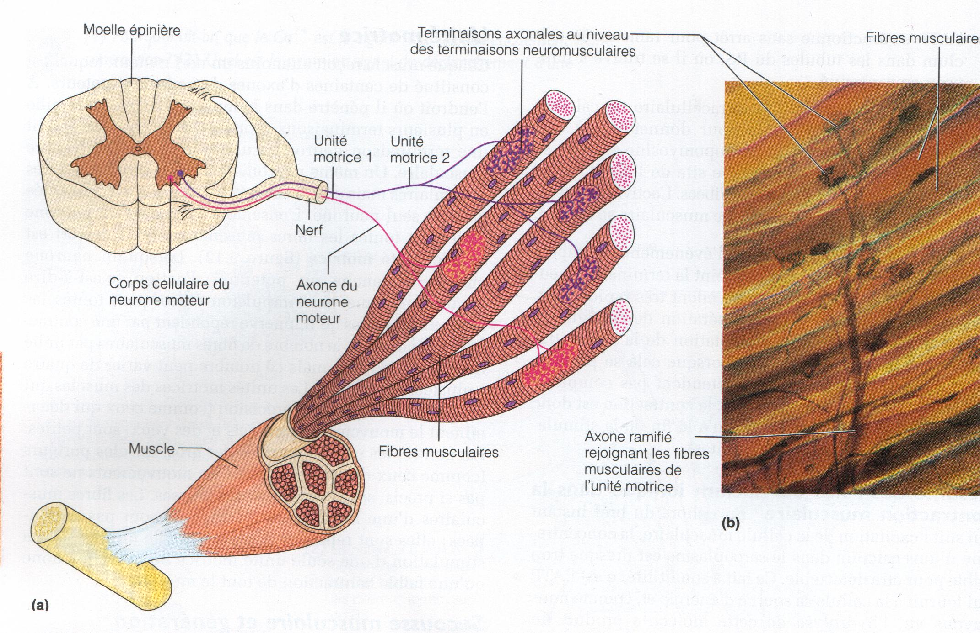
La plaque motrice
= influx nerveux
moteur
= plaque motrice (jonction neuromusculaire)
La plaque motrice = partie du sarcolemme de la FM où se trouve la JNM

Slide 26
Genèse du potentiel de plaque motrice (ppm) et du PA
Axone du neurone pré-synaptique
Influx nerveux
Terminaison axonale d’un motoneurone
Vésicule synaptique
Bouton terminal (synaptique)
Acétylcholine (Ach)
Fente synaptique (20 nm)
Na⁺
Récepteurs nicotiniques
Membrane post-synaptique = sarcolemme de la FM
Canal ionique ouvert
Canal ionique fermé

Slide 27
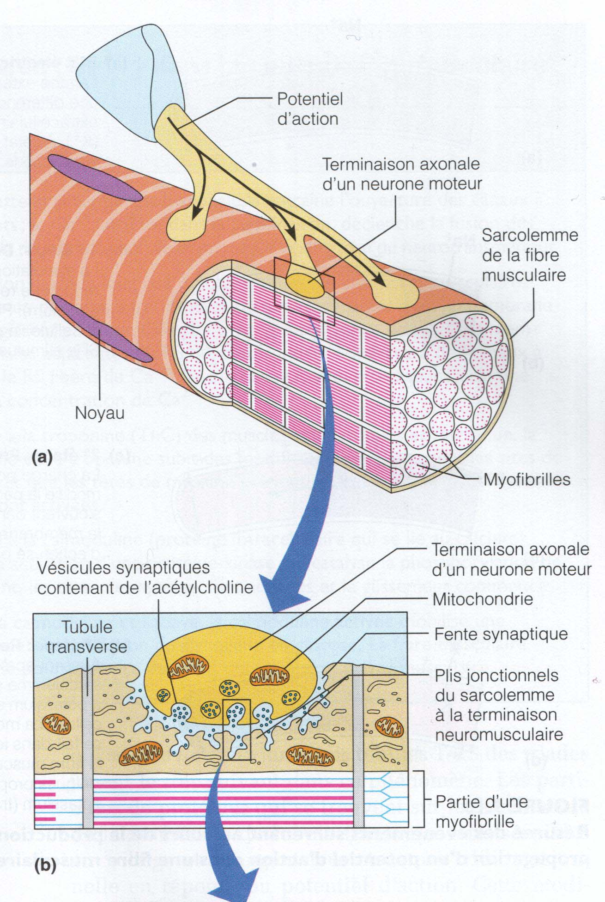
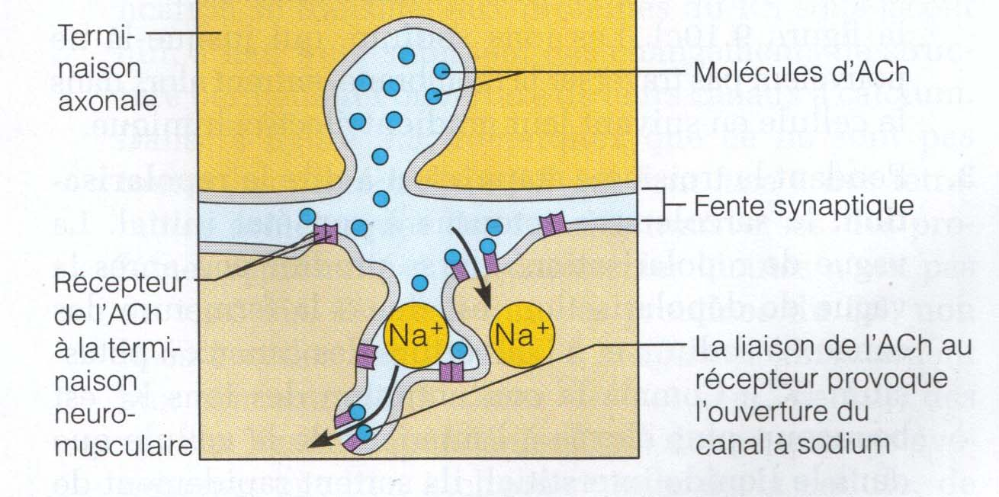
La plaque motrice = partie du sarcolemme de la FM où se trouve la JNM
Récepteur nicotinique

Slide 28
Genèse du potentiel de plaque motrice (ppm) et du PA
1) PA de l’axone moteur envahit la terminaison nerveuse
2) Les vésicules synaptiques contenant de l’Ach libèrent leurs contenus dans la fente synaptique
3) Les molécules d’Ach diffusent à travers la fente et se lien aux récepteurs nicotiniques sur la membrane post-synaptique
4) Cela provoque l’ouverture des canaux ioniques ; ce qui provoque la dépolarisation de la membrane musculaire dans la zone de la plaque motrice = ppm
5) Lorsque le ppm atteint le seuil, la membrane musculaire génère un PA qui se propage le long de la fibre (dans les deux sens).

Slide 29
6) Le PA va pénétrer à l’intérieur des fibres musculaires grâce aux tubules transverses.
7) Le PA parcours les tubules transverses et les dépolarise. Cela provoque l’ouverture des canaux calciques du réticulum sarcoplasmique. Il y a donc une libération de Ca²⁺ dans le sarcoplasme.
8) Le Ca2+ va se lier à la TnC…. Il y aura donc un pontage actine-myosine

Slide 30
Libération de Ca²⁺
PA
Influx nerveux

Slide 31
La contraction musculaire – le raccourcissement des sarcomères
Une fois le pont acto-myosine formé, il faut que les filaments fin d’actine glissent sur les filaments épais de myosine pour provoquer le raccourcissement des sarcomères et donc la contraction du muscle.
Pour cela, il faut de l’ATP

Slide 32
La contraction musculaire – le raccourcissement des sarcomères
L’ATP est une molécule qui reçoit l’énergie provenant de la dégradation des molécules de lipides, protéines et glucides et qui transmet cette énergie aux fonctions cellulaires.
Adenosine
Phosphate
Phosphate
Phosphate
Stockage de l’énergie = dans les liaisons covalentes entre les groupements phosphate.
La rupture d’une de ces liaisons libère une quantité importante d’énergie (7kcal/mole) : ADP + Pi + Energie

Slide 33
Tête de myosine: configuration haute énergie
ADP
ADP
P_{i}
P_{i}
Libération d’ADP et de P_{i}
1) La tête de myosine se lie à l’actine
2) Phase active: la tête de myosine pivote et se replie en tirant l’actine
ATP
ADP
Hydrolyse de
l’ATP
P_{i}
ATP
Tête de myosine: configuration basse énergie
4) Mise sous tension de la tête de myosine quand l’ATP est dissocié en ADP et P_{i}
3) Détachement de la tête de myosine pendant qu’une nouvelle molécule d’ATP s’y attache

Slide 34
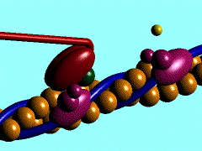
La contraction musculaire – le raccourcissement des sarcomères
Glissement de l’actine sur la myosine

Slide 35
La contraction musculaire – le raccourcissement des sarcomères
dégradation d’ATP➔ production d’énergie
Cette énergie est convertie en mouvement de la tête de chaque molécule de myosine, qui, ensembles, donnent un micromouvement de glissement des filaments d’actine vers le centre du sarcomère.
Sur leur lancée, les têtes de myosine se détachent des sites où elles étaient fixées et vont chercher d’autres sites voisins pour à nouveau les faire glisser

Slide 36
Le relâchement
Tant que durent les influx nerveux, ces mécanismes se répètent.
Lorsque les PA cessent, le Ca²⁺ est aspiré par les citernes (pompes à Ca²⁺).
➔ tropomyosine vient se replacer en position initiale (verrouillage du site de liaison).

Slide 37
Les unités motrices
Un même motoneurone peut régir plusieurs fibres musculaires (pas forcément regroupées)
Le motoneurone α est un neurone dont le corps cellulaire se situe dans la moelle épinière, et la terminaison sur le sarcolemme.
L'ensemble formé par un motoneurone et toutes les fibres musculaires qu'il dessert est appelé Unité Motrice
Toutes les fibres musculaires innervés par le même motoneurone ont les mêmes propriétés

Slide 38
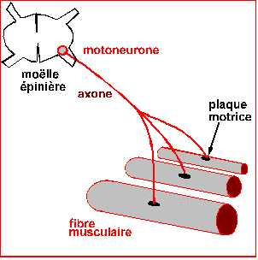
Les unités motrices

Slide 39
Les unités motrices

Slide 40
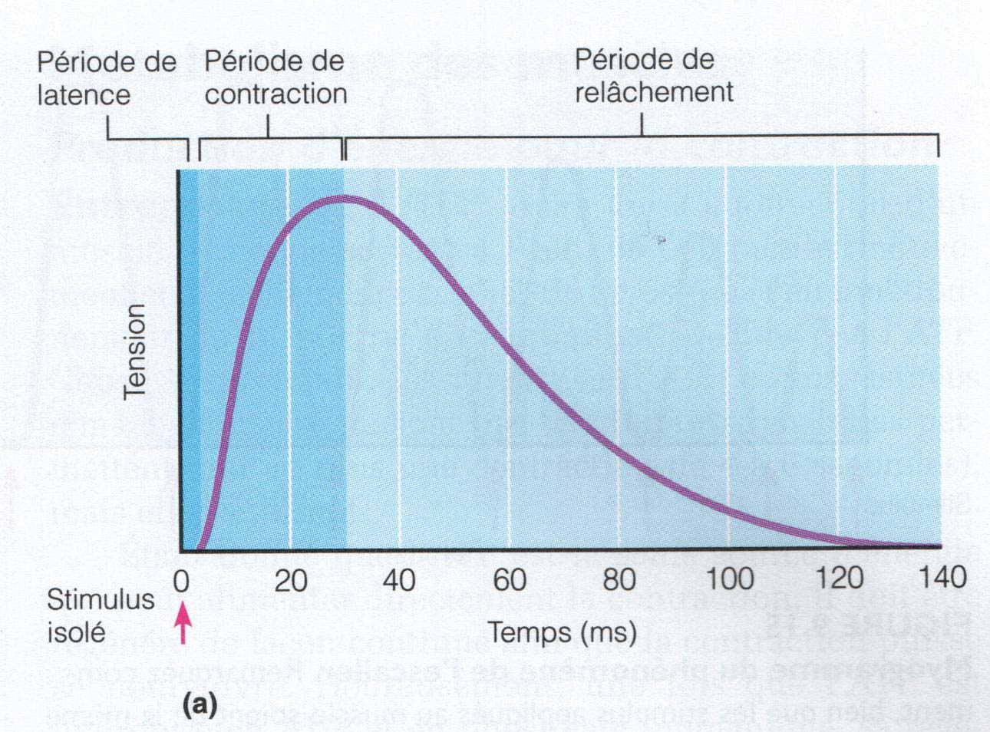
La secousse musculaire
C’est la réponse d'un muscle à un seul stimulus liminaire de courte durée: le muscle se contracte rapidement, puis se relâche.
+/- vigoureuse (selon le nombre d’UM recruté)

Slide 41
La secousse musculaire
1. Période de latence: les quelques premières millisecondes qui suivent la stimulation (le temps du couplage excitation-contraction)
2. Période de contraction: laps de temps qui s'écoule entre le début du raccourcissement et le maximum de la force de tension : pic du myogramme (10 à 100 ms)
3. Période de relâchement: retour du Ca²⁺ dans le RS (10 à 100 ms)

Slide 42
Sommation temporelle et tétanos
Si 2 stimulations identiques sont appliquées à un muscle dans un court intervalle, la seconde contraction sera plus vigoureuse que la première.
  sommation temporelle (le second stimulus survient avant que le muscle soit complètement détendu)
Le tétanos : mode habituel de contraction musculaire dans notre organisme : les neurones moteurs envoient des volées d'influx provoquant des secousses.

Slide 43
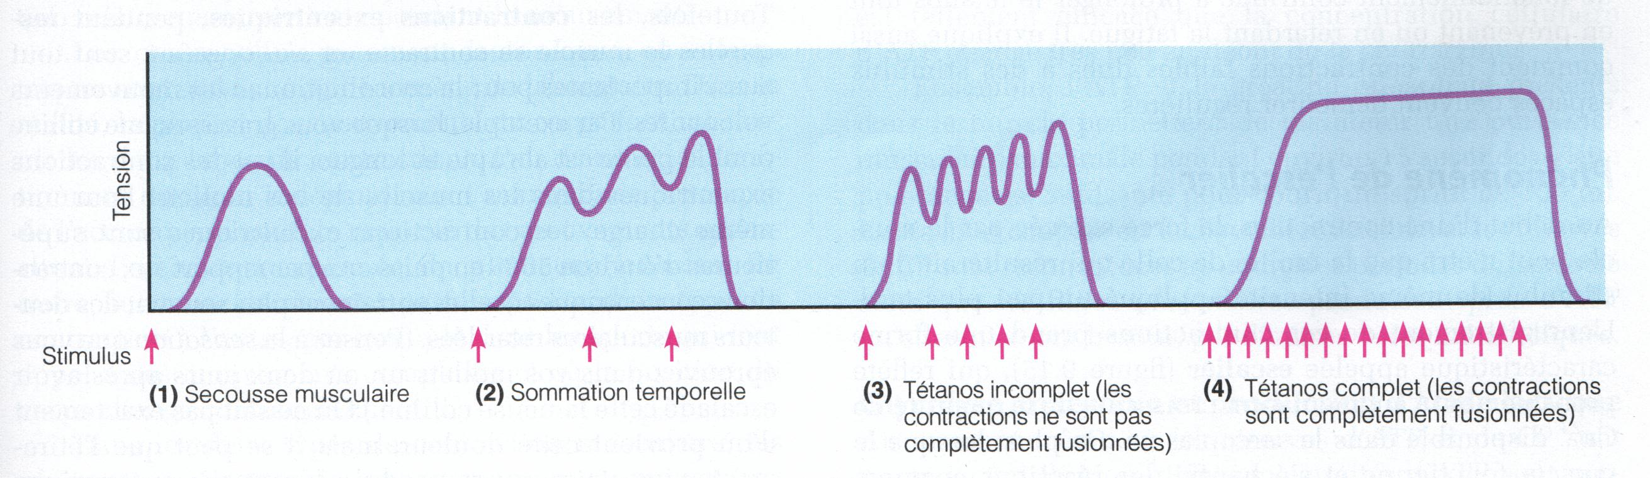
Sommation temporelle et tétanos

Slide 44
Sommation spatiale
La force de la contraction dépend de la sommation spatiale : nombre d'unités motrices qui se contractent simultanément
La stimulation nerveuse d'un nombre croissant d'unités motrices d'un même muscle entraîne une force croissante exercée par ce muscle.
  contractions musculaires faibles et précises : nombre relativement peu élevé d'unités motrices sont stimulées
  contraction avec force : grand nombre d'unités motrices recrutées

Slide 45
Les muscles lisses
Servent souvent à assurer les mouvements de la paroi d’organes creux
Spécialisés dans les contractions lentes et soutenues.
Dépourvus d’aspect strié
Innervation autonome végétative.

Slide 46
Les muscles lisses
Le tissu musculaire lisse se présente sous différentes formes :
  faisceau tels que les muscles redresseurs des poils (muscles horripilateurs), les muscles de l’accommodation (muscles ciliaires rattachés au cristallin)
  Sous forme de Rubans ou de Tuniques

Slide 47
Les muscles lisses
Ce sont des petites cellules (50 à 100µm de longueur pour 4 à 6µm de diamètre) allongées en forme de fuseaux, ou navettes et, elles présentent un noyau central.
Elles ont la capacité de se diviser et ont un sarcolemme très fin.
Il n’y a pas de Tubules transverses mais quelques cavéoles, sortes d’amorces de tubules.

Slide 48
Contrôle des muscles lisses
On a le système nerveux périphérique autonome
Certains muscles reçoivent la double innervation (orthosympathique et parasympathique) : les bronches, le tube digestif… et d’autres ne sont activés que par une seul (en général l’orthosympathique) : c’est le cas des muscles horripilateurs

Slide 49
Contrôle des muscles lisses
Hormones circulantes telles que l’adrénaline, la vasopressine, angiotensine, l’ocytocine pouvant être excitatrices ou inhibitrices en fonction du récepteur de tel ou tel muscle lisse
Facteurs locaux : variations de la teneur en oxygène, gaz carbonique, variations de pH

Slide 50
Système neuro autonome et muscles lisses
Les fibres nerveuses autonomes rejoignent les fibres musculaires lisses au sommet d’un feuillet de fibres musculaires
Ils ne sont pas en contact direct mais vont sécréter des substances médiatrices à l’intérieur du tissu interstitiel
Quand il y a plusieurs couche musculaire ce sont en premiers les couches externes qui sont stimulées puis il y a transmission vers les couches internes .
Les substances médiatrices sont l’acétylcholine (++)et la Noradrénaline(--)

Slide 51
Classification des Muscles Lisses
En se basant sur les propriétés d’excitabilité et sur la conduction du signal électrique, on peut classer les muscles lisses en deux catégorie:
  Les muscles lisses unitaires
  Les muscles lisses multi unitaires

Slide 52
Les muscles lisses unitaires
Exemple : vaisseaux sanguins, tube digestif , utérus
Les cellules sont couplées entre elles par des jonctions gap : la membrane plasmique propagera le PA d’une fibre à une autre et la totalité du muscle répondra à la stimulation

Slide 53
Les muscles lisses multi unitaires
Exemple : Les muscles Horripilateurs et les muscles de l’iris
Chaque fibre est indépendante de l’autre et, elles sont richement innervées. La réponse contractile va dépendre du nombre de fibres stimulées
Les hormones peuvent influencer l’activité contractile mais l’étirement n’entraîne pas de contraction

Slide 54
Le muscle cardiaque
4 propriétés remarquables:
  Il se contracte
  Il est creux et détermine par sa contraction une variation de volume et met en jeu la circulation sanguine
  Il est intétanisable
  Il est auto rythmé

Slide 55
Les cellules myocardiques
Fonction reflète les qualités de composition et de structure
  Cellules excitable avec une membrane pourvue de canaux Na+/K+ tensio-dépendant. L’entrée de Na+=dépolarisation qui se propage=contraction
  Glissement des fibres d’actine sur myosine
  Augmentation du Ca2 cytosolique= glissement des fibres
  Période réfractaire=période contraction sommation impossible= fibres musculaires intétanisables

Slide 56
Les cellules du Tissu Nodal
1% des cellules cardiaques
Dépolarisation membranaire spontanée
Auto-excitation dont le rythme dépend du type cellulaire
Automatisme des contractions

Slide 57
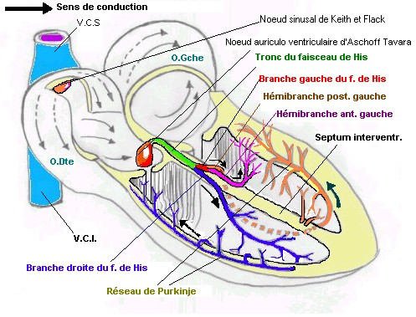

Slide 58


Slide 59
Régulation cardiaque et cardio-vasculaire
Deux systèmes de régulation COMPLEMENTAIRES
  Le système nerveux végétatif ou autonome (action court terme)
  Le système hormonal (action à plus long terme)

Slide 60
Régulation végétative
Le nerf parasympathique = nerf vague(X)
Les nerfs orthosympathique

Slide 61
LE X
Neurones pré-ganglionnaires se situent dans le bulbe, dans le noyau moteur du X(noyau AMBIGU).
Les neurones post-ganglionnaires sont dans la paroi de l’oreillette droite (le nerf vague droit innerve le nœud sinusal et le myocarde atrial droit et le X gauche le nœud auriculo-ventriculaire et le myocarde atrial gauche).
Le neurotransmetteur est l’Ach.
C’est un FREIN permanent car la section des deux nerfs augmente le débit cardiaque

Slide 62
Action du SN Parasympathique
Repos=70 battements/minute
Section X= 120 battements/minute
Action frénatrice permanente: le PS induit un tonus freinateur permanant

Slide 63
Système orthosympathique
Il innerve le cœur mais aussi les fibres musculaires lisses dans les parois des artères et des veines.
Ganglions cervicaux= nerfs cardiaques sup, moyen, inf.
Plexus de Wrisberg pour la paroi des gros vaisseaux et au cœur, innervant la totalité du myocarde ( cf 3.1.3.2.1.6
Relations efférentes et afférentes de la chaîne ganglionnaire sympathique)
Splanchnique médiastinal postérieur. plexus de Perman=destine aux artères et aux veines cardiaques
La stimulation du sympathique entraîne une augmentation de la fréquence cardiaque

Slide 64
Action du Système orthosympathique
Action inverse du PS : accélère le cœur mais de façon intermittente

Slide 65
Action du Système orthosympathique au niveau artériolaire
Tonus vasoconstricteur permanent sympathique analogue au tonus cardio inhibiteur du PS au niveau cardiaque

Slide 66
Les sources d’informations nerveuses qui déclenche la mise en jeu des deux nerfs
LES BARO RECEPTEURS
La chimio sensibilité artérielle et centrale

Slide 67
LES BARO RECEPTEURS
Sensibles à la pression artérielle et sont constitués par les terminaisons nerveuses situées dans l’adventice de deux grosses artères : le sinus carotidien et l’arche aortique.
LOCALISATION :
  Au niveau de la bifurcation carotidienne se situe le rameau du IX : le nerf de HERING.
  Au niveau de la crosse aortique se situe le rameau X :Le nerf de CYON (et LUDWIG).
    ACTIVATION =La distension de la paroi artérielle par l’onde systolique provoque la décharge périodique des barorécepteurs en phase avec la systole

Slide 68
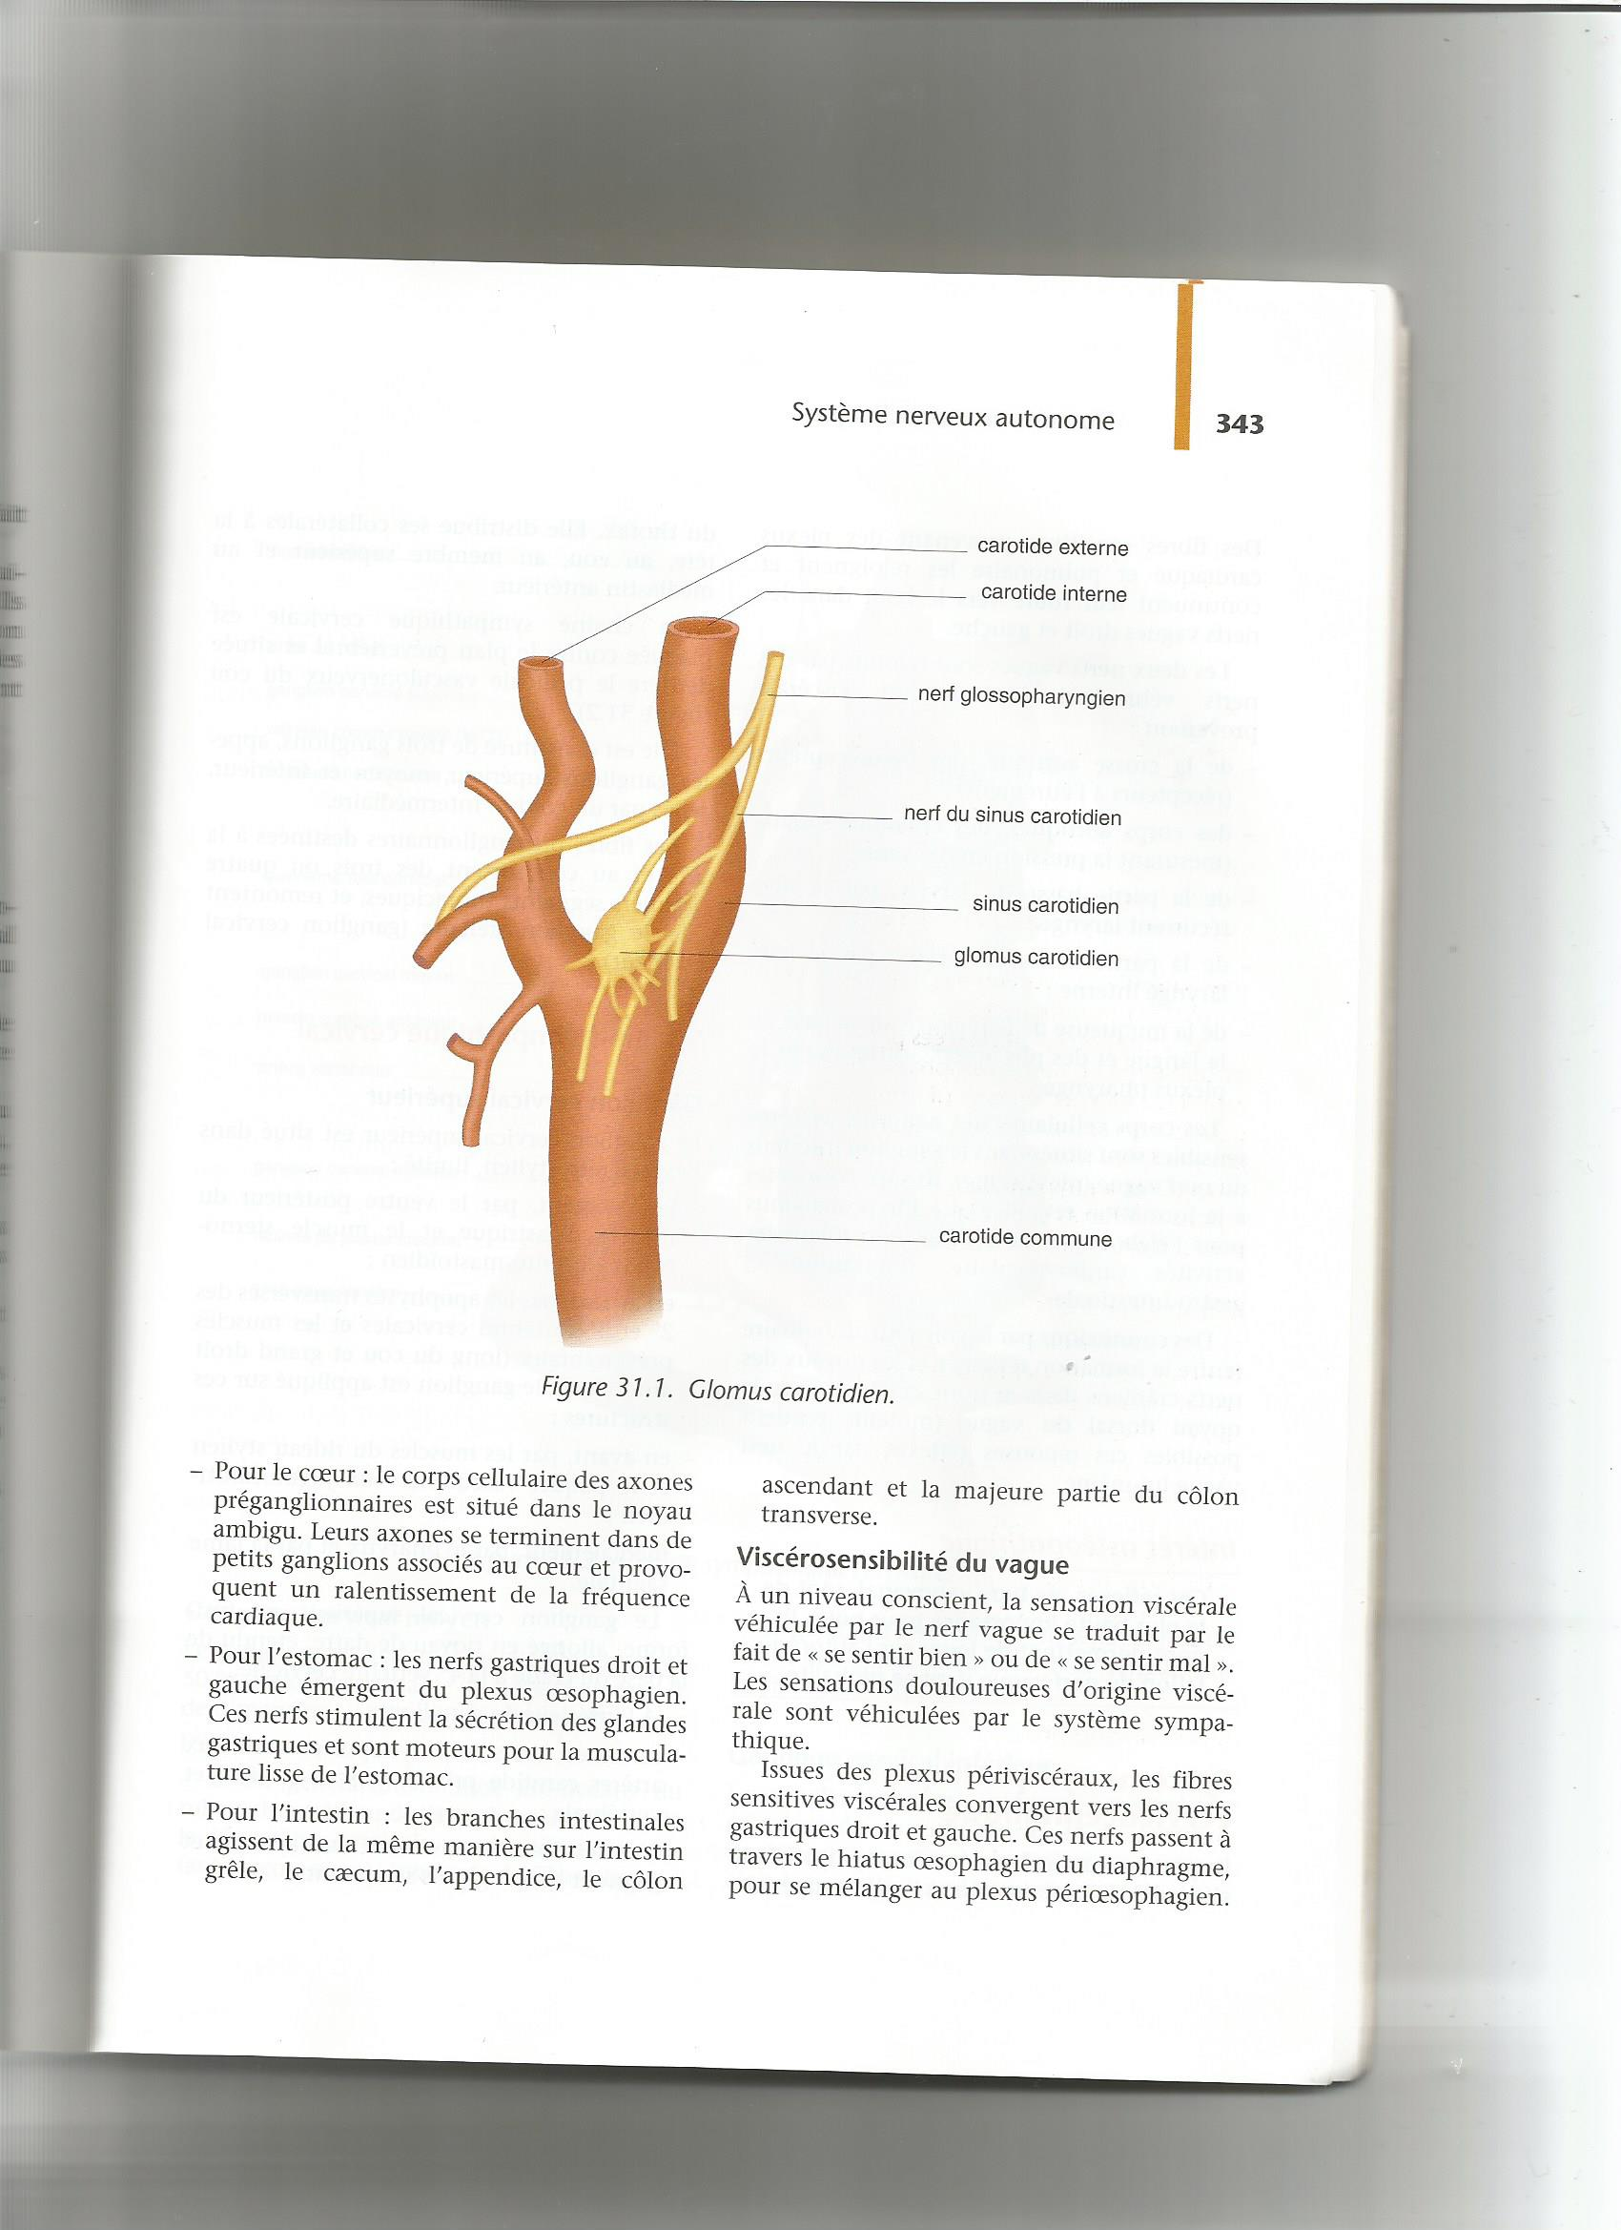
Glomus carotidien

Slide 69
LES BARO RECEPTEURS
Ces barorécepteurs sont des mécanorécepteurs capables de transformer la distension pariétale en influx nerveux.
Leur décharge commence à partir de 50mmHg, se continue avec une fréquence croissante jusqu'à 180 mm Hg ou elle est maximale

Slide 70
Reflexe des barorécepteurs
Voie afférente= Hering qui rejoint IX et Cyon rejoint X
Centres
  noyau du tractus solitaire : centre d’intégration et de décision
  noyau ambigu : centre parasympathique.
  formation réticulée bulbaire :centre sympathique
  Voie efférente: fibres ParaS et Sympathiques

Slide 71
Mécanismes des barorécepteurs
En cas d’augmentation ou de diminution de la PA au dessus ou au dessous de la normal, les barorécepteurs augmentent ou diminuent leur fréquence de décharge.
C’est un signal modulateur (freinage/ libération) de l’activité des centres : sympathique / parasympathique
  Diminution du débit cardiaque et vasodilatation artériolaire en cas d’augmentation de la PA au dessus de la normale.
  Ou augmentation du débit cardiaque vasoconstriction artériolaire en cas de diminution de la PA au dessous de la normale.

Slide 72
Reflexe des chémorécepteurs périphériques
Les chémorécepteurs périphériques présentent les mêmes localisations que les barorécepteurs, les mêmes voies afférentes. Les centres sont de localisation bulbaire. Il sont de nature cardiaque et respiratoire.
Les chémorécepteurs sont capables de transformer une stimulation chimique (augmentation de la PaCO2, diminution du PH, et surtout la diminution de la PaO2 ) en une fréquence de décharge d’influx nerveux.

Slide 73
Reflexe des chémorécepteurs périphériques
La perturbation chimique peuvent accompagner une diminution de la PA à partir de 100 mm Hg jusqu’à 25 mm Hg.
Le résultat serait une augmentation du débit cardiaque et du débit ventilatoire.

Slide 74
Les BR et CR ne répondent qu'a des variations transitoires, leur réponse est de courte durée

